Slide 1
API 서버
파이썬 웹스크래핑 - 2

Slide 2
API를 지원하는 웹서버
Unit 08
API 서버
Application Programming Interface
응용 프로그램에서 데이터를 주고 받는 방법
일반적으로 요청하는 방법을 문서로 제공

Slide 3
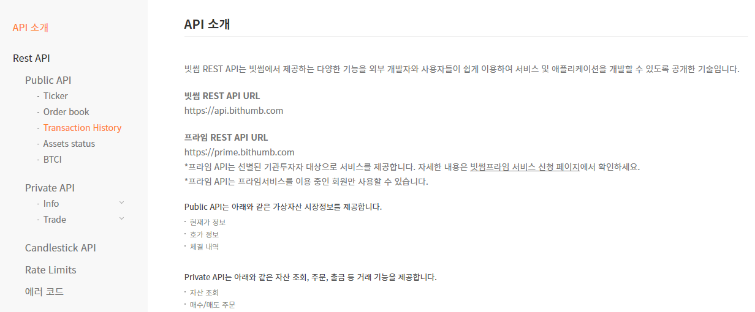
빗썸 API
Unit 08
API 서버

Slide 4
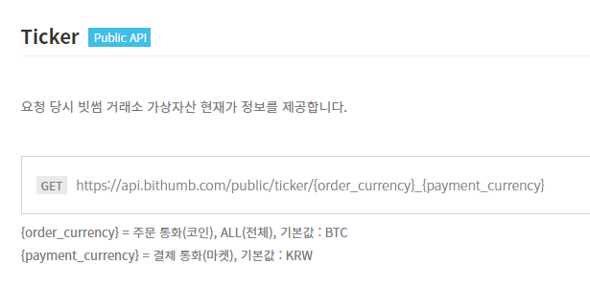
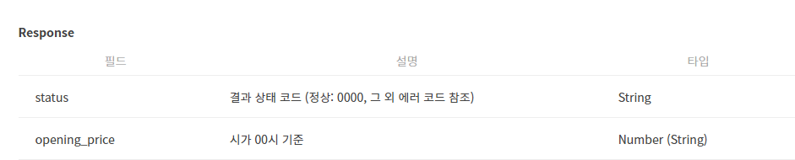
Ticker 조회
Unit 08
API 서버

